Slide 1
Estándares de Catalogación de Objetos Culturales
Aplicación de nuevas tecnologías en la conservación y análisis del patrimonio cultural

Slide 2
¿Porqué usar estándares?
International Organization for Standardization (ISO)
“Un conjunto de reglas, condiciones o requerimientos en relación a definiciones de términos, clasificación de componentes, especificación de materiales, operaciones o componentes, o métodos de medida cualitativos y cuantitativos en la descripción de productos, sistemas, servicios o prácticas"
La nueva era de la información exige estándares:
Equivalencia: anchos de carretera / raíles.
Independencia entre datos y visualización.
Continua actualización de los sistemas.
Intercambio de información.

Slide 3
Una solución: los Metadatos
Metadato: “dato estructurado acerca de otro dato”.
Los metadatos es información descriptiva acerca de un objeto o recurso (ya sea físico, o electrónico).
No es un concepto totalmente nuevo. Habitual en cualquier colección organizada de información.
Por ejemplo: las fichas del catálogo de una biblioteca.

Slide 4
Dublin Core
Dublin Core Metadata Initiative (DCMI) proporciona un conjunto de estándares sencillos para la búsqueda, intercambio y manejo de la información.
Dos versiones:
Simplificado
Extendido
Simplificado: sistema de 15 definiciones semánticas descriptivas:
Son opcionales.
Se pueden repetir.
Pueden aparecer en cualquier orden.

Slide 5
Dublin Core Simplificado
Contenido | Propiedad Intelectual | Instanciación
Title | Creator | Date
Subject | Publisher | Type
Description | Contributor | Format
Source | Rights | Identifier
Language
Relation
Coverage

Slide 6
Principio Uno-a-Uno
Se debe tener en cuenta que el Dublin Core sigue el Principio de Uno-a-Uno:
En general, los metadatos de Dublin Core describen una manifestación o versión del recurso, más que una identificación de los recursos entre sí. Por ejemplo, una imagen JPEG del cuadro de la Mona Lisa tiene mucho que ver con la pintura original, pero no “es” la pintura original. En este sentido, la imagen digital debe ser descrita en sí misma, haciendo uso del creador de la imagen digital (el fotógrafo) como Creator o Contributor, más que al propio Leonardo. En ese sentido, se genera una relación entre el original y la reproducción digital haciendo uso del metadato adecuado.

Slide 7
CDWA (Categories for the Description of Works of Art)
Describe el contenido de bases de datos sobre arte (obras de arte, arquitectura, grupos y colecciones de obras, etc.).
Incluye 532 categorías y subcategorías.
Núcleo (core): subconjunto que representa la información mínima necesaria para identificar y describir una obra.
Resultado de las tareas de catalogación del Getty Institute.

Slide 8
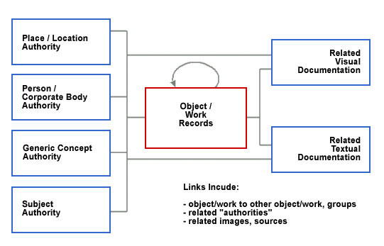
CDWA (Categories for the Description of Works of Art)
Diferencias entre la información a mostrar y aquella cuyo objetivo es la extracción y análisis.
Mostrar: Comprensible por el ser humano y de texto libre.
Análisis: Orientada al procesamiento automático. (Formato restringido)

Slide 9
CDWA : Núcleo
Para Objetos, Arquitectura o grupos | Para Identificación de Creadores | Para Conceptos Genéricos
Catalog Level Object/Work Type Classification Term Title or Name Measurements Description Materials and Techniques Description Creator Description Creator Identity Creator Role Creation Date Earliest Date Latest Date Subject Matter Indexing Terms Current Location Repository Name/Geographic Location Current Repository Numbers | Name Source Display Biography Birth Date Death Date Nationality/Culture/Race Life Roles | Term Source Broader Context Scope Note Source
 | Para Lugares / Localizaciones | Para Temas
 | Place Name Source Place Type Broader Context | Subject Name Source Broader Context
 | Para Referencias Textuales Relacionadas
 | Brief Citation Full Citation

Slide 10
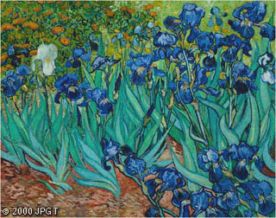
CDWA: Ejemplos
Object/Work | Catalog Level: elemento Type: Pintura | Lista Controlada Autoridad
Classification | Terms: Pinturas Arte Europeo | Lista Controlada
Titles or Names | Text: Lirios Preference: favorito | Texto Libre Lista Controlada
Creation | Creator Description: Vincent van Gogh (Holanda, 1853-1890) | Texto Libre
 | Identity: Gogh, Vincent van Role: Pintor | Autoridad Autoridad
 | Creation Date: 1889 Earliest: 1889 Latest: 1889 | Texto Libre Lista Controlada
 | Creation Place/Original location: Saint Rémy de Provence (Provincia Alpes Côte d'Azur, Francia) | Autoridad
Style/Period/Group/ Movement | Indexing Terms: Impresionista Post Impresionista | Autoridad
Measurements | Dimensions Description: 71 x 93 cm (28 x 36 5/8 pulgadas) | Texto Libre
 | Value: 71 Unit: cm Type: alto Value: 93 Unit: cm Type: ancho | Formato Controlado y Lista Controlada
Materials and Techniques | Description: óleo sobre tela, aplicado con pincl y espátula | Texto Libre
 | Material Name: Pintuta al óleo Role: medio Material Name: Tela Role: soporte Technique Name: impasto Technique Implement: espátula Technique Implement: pincel | Autoridad

Slide 11
CDWA: Ejemplos
Inscriptions/Marks | Transcription or Description: firma en la esquina inferior izquierda: Vincent | Texto Libre
Subject Matter | Indexing Terms: botánico naturaleza lirios regeneración tierra | Autoridad
Descriptive Note | Text: Este trabajo fue pintado cuando el artista estaba recuperándose de un ataque fuerte de enfermedad mental; representa el jardín del asilo de Saint Rémy… | Texto Libre
 | Citation: J. Paul Getty Museum. Handbook of the Collections. Los Angeles: J. Paul Getty Museum, 1991. Page: 129 | Autoridad Texto Libre
Current Location | Repository Name/Geographic Location: J. Paul Getty Museum (Los Angeles, California, United States) Repository Numbers: 90.PA.20 | Autoridad Texto Libre
Exhibition/Loan History | Exhibition Title or Name: Salon des Indépendents of 1889 | Texto Libre
 | Date: September 1889 Earliest: 1889-09-01 Latest: 1889-09-30 | Texto Libre Formato Controlado

Slide 12
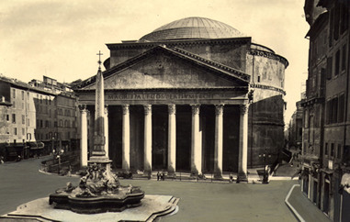
CDWA: Ejemplos
Object/Work | Catalog Level: elemento Type: templo rotonda iglesia | Lista Controlada Autoridad
Classification | Terms: arquitectura Arte Romano y Griego | Lista Controlada
Titles or Names | Text: Panteón Preference: favorito Text: Santa Maria ad Martyres Preference: alternativo Type: antiguo Text: Santa Maria Rotunda Preference: alternativo Type: antiguo | Texto Libre Lista Controlada
Creation | Creator Description: Romano desconocido, para el Emperador Adriano (emperador romano y mecenas, 76 CE-138 CE, ruled 117-138) | Texto Libre
 | Identity: Romano desconocido Role: arquitecto Identity: Adriano Role: mecenas | Autoridad Autoridad
 | Creation Date: comenzó en 27 BCE, completamente reconstruído 118/119-125/128 Earliest: 0118 Latest: 0128 | Texto Libre Formato Controlado

Slide 13
CDWA: Ejemplos
Measurements | Dimensions Description: cúpula: 43 m (diámetro interior y altura) (141 pies); oculus: 8.9 m (diémetro) (29 pies 2 pulgadas) | Texto Libre
 | Dimensions Qualifier: interior Dimensions Extent: cúpula Value: 43 Unit: m Type: altura Value: 43 Unit: m Type: diámetro Dimensions Extent: oculus Value: 8.9 Unit: m Type: diámetro | Formato Controlado y Lista Controlada
Materials and Techniques | Description: construído de piedra, ladrillo, cement y agregados… | Texto Libre
 | Material Names: cemento piedra ladrillo cemento agregados Technique Name: rotonda | Autoridad

Slide 14
CDWA: Ejemplos
Subject Matter | Indexing Terms: arquitectura religión/mitología culto planetario dioses (iconografía griega y romana) Reina de Mártires (Veneración a la Virgen María) | Autoridad
Descriptive Note | Text: El Panteón fue dedicado a los siete dioses planetarios en 128 CE. Fue consagrado como iglesia a principios del S. VII… | Texto Libre
 | Citations: Ward-Perkins, Roman Architecture (1977) Citations: MacDonald, The Pantheon (1976) Citations: Torres, Cenni sulla forma primitiva del Pantheon (1838) | Autoridad
Current Location | Repository Name/Geographic Location: Roma (Italia) | Autoridad

Slide 15
Object-ID
Versión reducida del CDWA.
Objetivos muy distintos: principalmente, catalogación con fines de control en el comercio ilícito de obras de arte.
Se está estandarizando entre las distintas agencias internacionales de control de comercio y con fines de catalogación inicial para yacimientos arqueológicos.
A pesar de todo, puede ser un primer paso (de menor complejidad que el CDWA completo) hacia una catalogación exhaustiva de un centro.

Slide 16
VRA Core 4.0
Desarrollado por Visual Resources Association's Data Standards Committee.
Consta de los metadatos (como los demás vistos hasta ahora) junto con un esquema inicial de la estructura jerárquica de dichos elementos.
Principio Uno a Muchos: Proporciona una categorización única que abarca las descripciones de los objetos culturales y de las imágenes que los documentan. (Esta es la diferencia principal con otros sistemas como el Dublin-Core).

Slide 17
CCO: Cataloging Cultural Objects
Basado en el CDWA.
Es más un protocolo de aplicación del CDWA y VRA Core 4.0 que un sistema de catalogación independiente.
Objetivo principal: Arte y Arquitectura (pinturas, escultura, grabados, manuscritos, etc.), pero también cubre otros tipos de trabajos culturales, como sitios arqueológicos, objetos funcionales, etc.

Slide 18
¿Cuál usar?
Depende del proyecto concreto al que se aplique.
Existen formas (automáticas) de mapear entre los diversos sistemas de catalogación… y que mantienen “casi” el 100% de la información. Semiautomáticas para que sea el 100%.
Esencial: decidir entre ambos principios: 1-1 o 1-n.
El más general: Dublin Core, pero también el que precisa más adaptación inicial.
CCO y CDWA parecen los más adecuados para obras de arte.

